Slide 1
论文答辩流程及注意事项
主讲人：张胜男

Slide 2
根据国家教育部和学校的相关规定，
申请硕士学位的同学必须符合以下条件：
1、申请硕士学位的同学需要办理资格卡，在资格卡有效期的四年之
内通过所有考试。
2、在申请答辩之前完成一篇科研成果小论文的发表。
要求：有书报刊号的公开刊物（无级别要求），第一作者3000字,第二作者5000字以上，本人发表的文章必须与金融相关。
3、在最后一门考试通过后一年半之内完成答辩。（时间推算以网上
查到的成绩录入时间为准，从出成绩的学期末向后推算一年半内完
成答辩。

Slide 3
推算答辩有效期时间：
请同学们及时登录研究生院网站查询考试成绩：
http://202.112.126.89/cjcx/ 注：以网上录入的考试时间为准。
例：
在2014年1月-8月内通过最后一门考试，
2015年下半年最后一次答辩机会。
在2014年9月-12月内通过最后一门考试，
2016年上半年最后一次答辩机会。
在2015年1月-8月内通过最后一门考试，
2016年下半年最后一次答辩机会。

Slide 4
本学期参加考试的同学，如果在2015年9月-12月内所有考试通过，向后推算一年半，2017年上半年最后一次答辩机会。
最快2016年3月1-10日申报论文方向。
注意：在查看到成绩后及时准备论文并申报论文方向以便安排指导教师进行答辩。

Slide 5
一、申报论文写作方向安排导师:
每年统一申报论文写作方向的具体时间:
*春季学期3月1日-10日
*秋季学期9月1日-10日
*其他时间申报视为无效，请同学们在规定时间内申报。

Slide 6
*申报方式 ：
学员通过发邮件的方式申报论文题目或论文的大概写作方向，
学院会根据学员申报的论文研究方向安排导师。
注：申报论文写作方向必须与金融相关。
申报邮箱：sfruc607@126.com
邮件主题名：资格卡号+姓名
邮件中内容包括：本人查询所有考试（包括：非题库、题库、全国统考）全部成绩通过页面截图、本人姓名、资格卡号、专业、申报的论文题目、联系电话、本人所在地和工作单位。
安排好导师后学院会统一在申报截止的1-2周后以邮件形式进行回复，请同学们注意查收邮件并及时与指定的导师进行联系以便后期答辩的顺利进行。
注：申报论文方向的学期学员不可参加论文答辩。
具体申报方式通知网址查看：http://zzy-sf.ruc.edu.cn/notice/9559.html

Slide 7
二、申请论文答辩时间
每年有两次申请论文答辩机会：
*上半年3月初定终稿，参加4月份答辩。
*下半年9月初定终稿，参加11月份答辩。
具体答辩时间流程安排看每学期初的财金首页通知公
告。

Slide 8
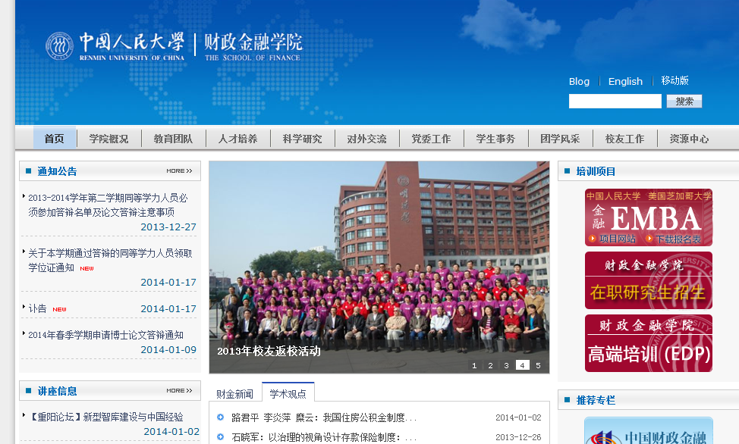
每学期初看财金首页通知公告：http://sf.ruc.edu.cn/

Slide 9
三、申请参加答辩要求：
必须是导师同意的定终稿论文才可参加该学期答辩。
申请答辩前进行重复率检测,检测结果不得超过10%。
*注：每学期只有一次检测机会，超过10%的学员回去修改论文下学 期再重新申请答辩。务必认真准备，知网检测可自己先找途径检测然后再提交论文。
考虑在职学员特殊性，重复率在10%-20%间的学员有二次检测机会，详情看学院每学期的答辩计划安排，超过20%的学员该学期不得申请答辩，下学期再次申请。

Slide 10
四、网上申请论文答辩
符合上述两个条件的学员，按照每学期初发布的
答辩安排通知要求在网上进行论文答辩申请。
研究生院：
http://grs.ruc.edu.cn/
中国学位教育信息网：
http://www.cdgdc.edu.cn/tdxlsqxt/index.html
*具体操作步骤看该学期答辩安排通知公告。

Slide 11
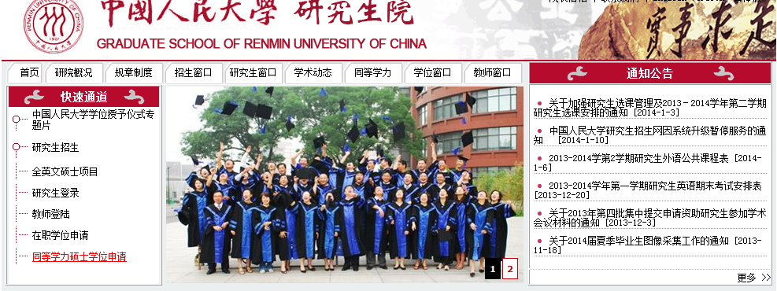
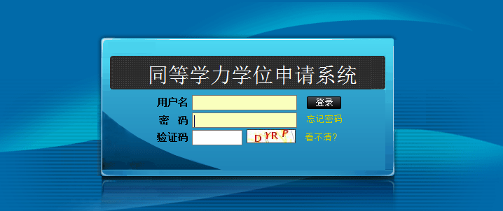
研究生院网答辩申请系统

Slide 12
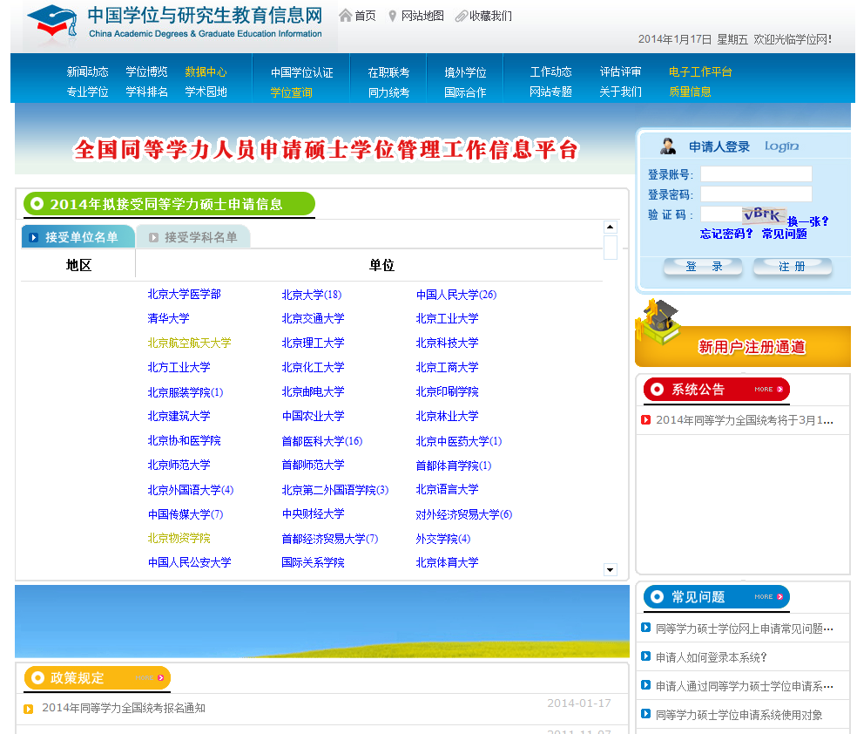
中国学位教育信息网申请答辩系统

Slide 13
五、办理答辩手续审核材料
准备好答辩所需的各项材料，在规定时间内到明德主楼607A办理。
材料无误后将论文送至打印室装订论文。
答辩费6500元。
*办好手续后等待三位评阅人复审，复审通过以后
安排具体答辩时间。答辩安排看通知公告。

Slide 14
答辩申请书一份
专家评阅书（一式三份）
独创性声明一份
论文扉页一份
答辩记录封面说明一份
答辩决议二份
档案文件目录一份
科研成果表
科研成果原件及复印件
申请资格课程考试成绩单（跨学科者填写，只填写个人信息无需填写分数）
本人学位论文纸质版清样
论文电子版
论文答辩费6500元
一张两寸彩色照片（必须是浅蓝色底，最好与个人信息上传电子版的照片一致）。
注：论文答辩申请书、独创性声明、科研成果一览表（带上原件由指导教师审核）须由指导教师填写推荐意见并签字。
*全部单面打印用黑色签字笔填写。

Slide 15
六、论文答辩流程
5位答辩委员，一位答辩秘书。
每人5-10钟的论文自述，自述后答辩委员会根据学生论文提问5-10个问题，记好问题出去准备，30分钟后回答问题，其他同学重复该过程，同组同学统一宣布答辩结果，不得早退。
按照学校规定，答辩委员投票中最多只能有一张反对票，如有1张以上反对票本次答辩不通过。
每人只有一次答辩机会，请大家认真对待珍惜机会！

Slide 16
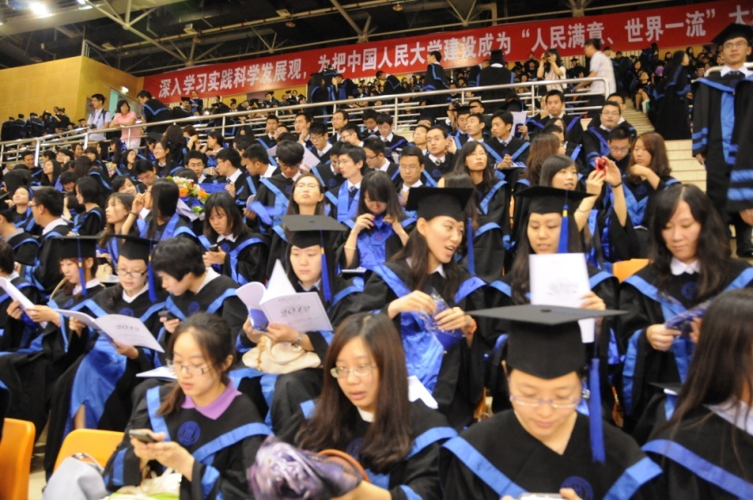
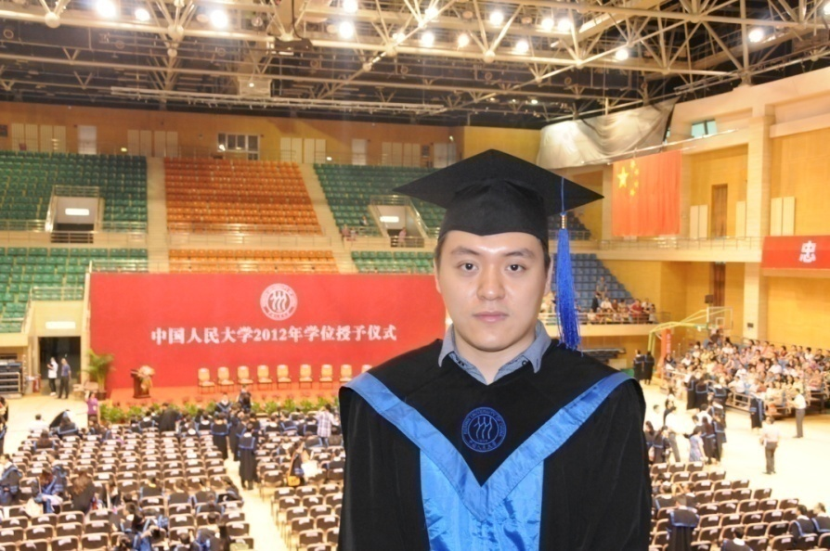
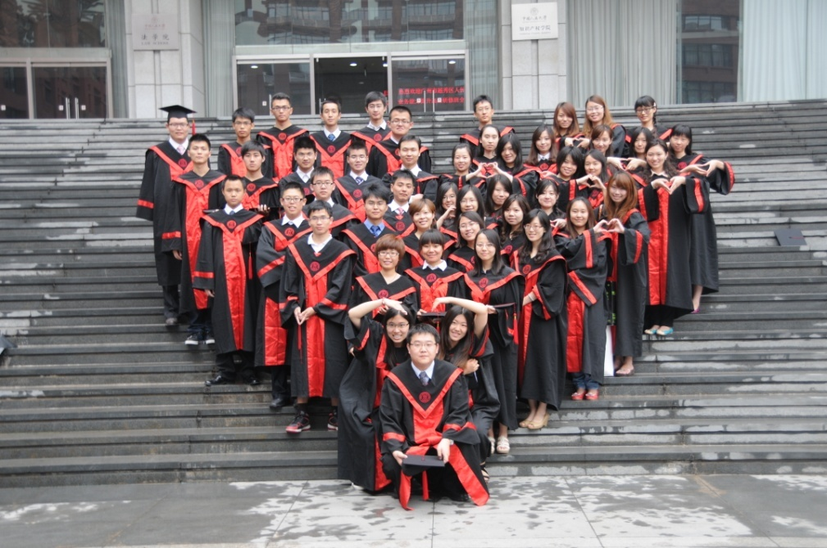
参加学位授予仪式

Slide 17
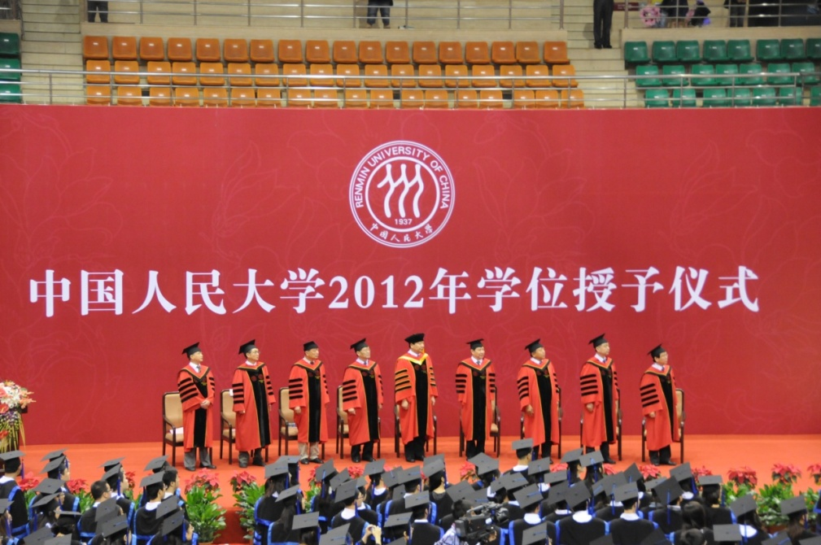
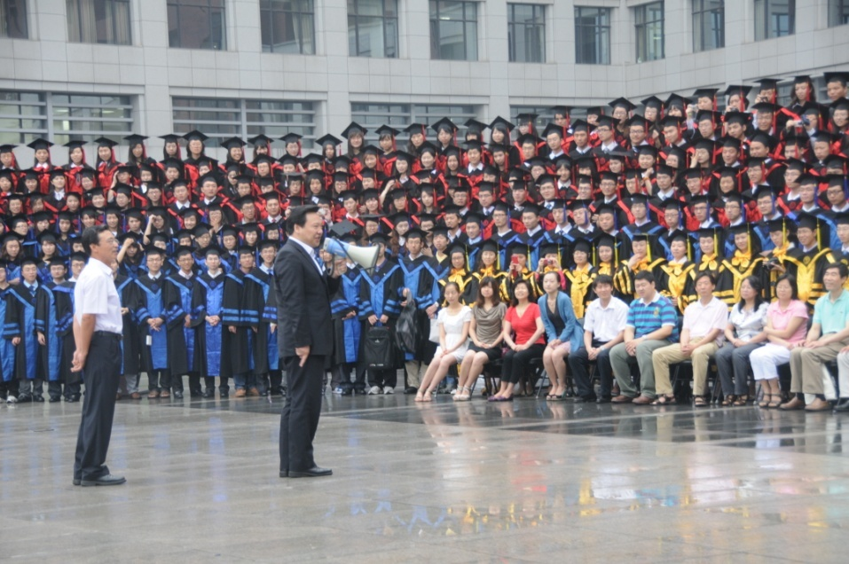
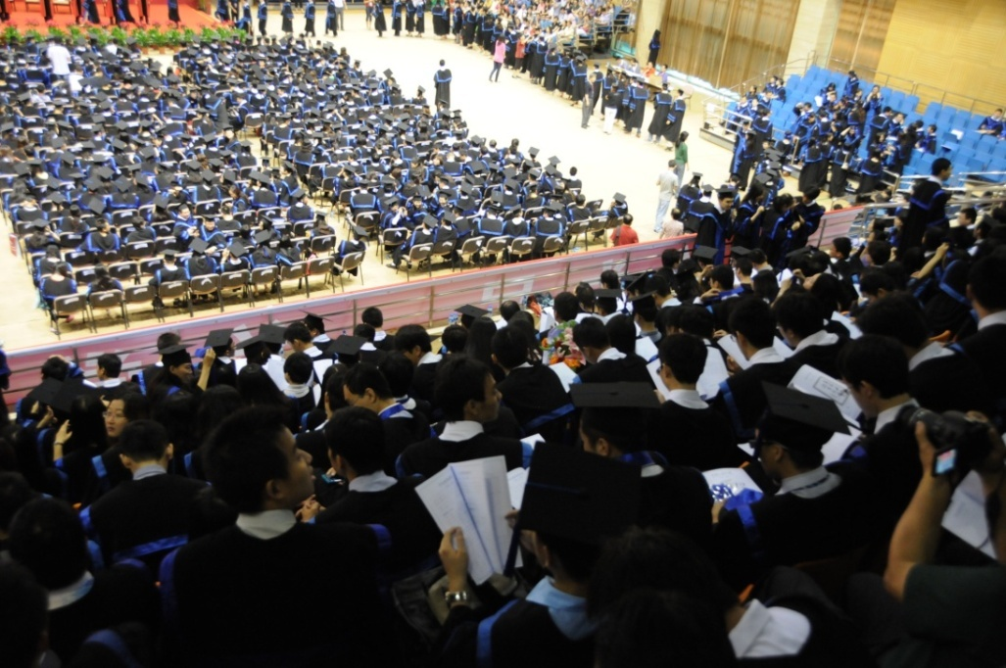
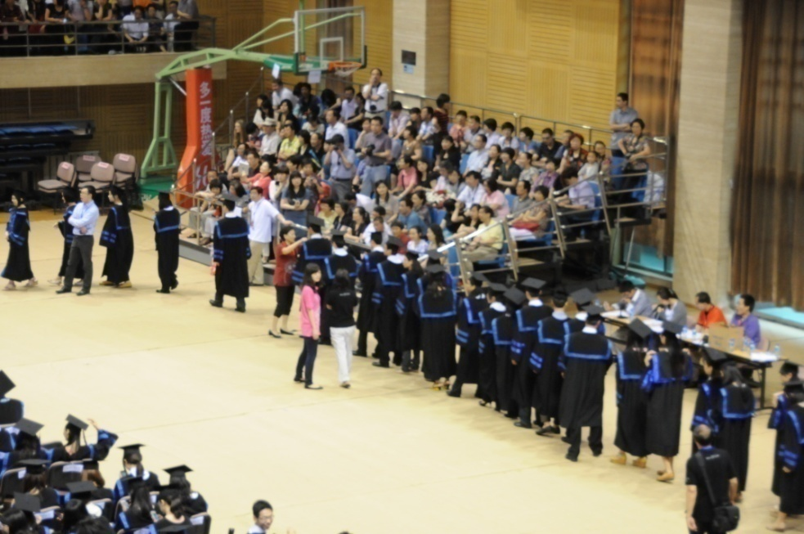

Slide 18
最后预祝同学们顺利通过考试
期待学位授予仪式中出现大家的身影！
谢谢

